Slide 1
01｜构成图
PC2.0 Azure / ServiceNow ITOM 构成图
一套 Subscription 内，以 Resource Group、VNet、权限和连接信息分开 DEV / TEST / PROD。
Microsoft Entra Tenant
Subscription：PC2.0-ITOM
共同控制：RBAC ｜ Tag ｜ Policy ｜ Monitor
Azure Resource Manager API
Cloud Discovery 读取云资源
ServiceNow ITOM
实例对应关系另行确认
Horizontal Discovery
DEV
rg-pc20-dev
TEST
rg-pc20-test
PROD
rg-pc20-prod
MID 主动访问目标
vnet-dev
vnet-test
vnet-prod
Agent Client Collector
MID-DEV
MID-TEST
MID-PROD 01 / 02
Agent 经 MID 回传
Azure Cloud Discovery
ACC / WSS
ACC / WSS
ACC / WSS
通过 Azure API 取得云资源
业务 VM + ACC Agent
业务 VM + ACC Agent
业务 VM + ACC Agent
环境隔离重点
RG + VNet + RBAC + 独立 Credential / API Key
可选共通组件：Palo Alto / Bastion / Log Analytics
PC2.0 Azure × ServiceNow ITOM｜精简版
01
Notes:
[Presenter Notes]
- 本页是 PC2.0 的项目建议构成，不是 Microsoft 或 ServiceNow 的强制模板。
- Horizontal Discovery 由 MID 主动访问目标；ACC 由 Agent 建立到 MID 的 WebSocket 连接；Azure Cloud Discovery 通过 Azure API 获取云侧资源信息。
- DEV / TEST / PROD 在同一 Subscription 中，通过 Resource Group、VNet、权限以及独立 Credential / API Key 做逻辑隔离。
[Sources]
- https://learn.microsoft.com/en-us/azure/azure-resource-manager/management/overview
- https://learn.microsoft.com/en-us/azure/networking/design-guide/vnets-subnets
- https://www.servicenow.com/docs/r/it-operations-management/discovery/t_CreateADiscoverySchedule.html
- https://www.servicenow.com/docs/r/it-operations-management/agent-client-collector/acc-server-deployment.html
- https://www.servicenow.com/docs/r/it-operations-management/discovery/azure-cloud-discovery.html
[/Sources]

Slide 2
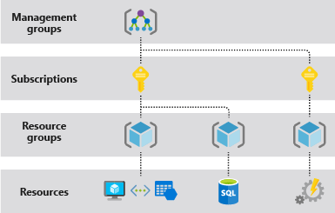
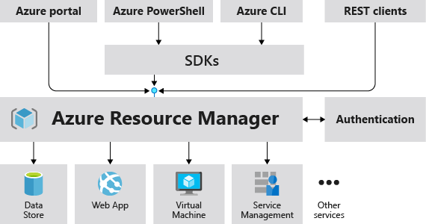
02｜官方参考
Microsoft 官方图与 ServiceNow 官方资料
第一页是项目建议；本页用于说明 Azure 官方层级，以及三种 ITOM 路径的官方依据。
Azure 管理层级
Azure Resource Manager 工作方式
Microsoft Learn 官方图
Microsoft Learn 官方图
Azure 基础结构
Horizontal Discovery
ACC
Cloud Discovery
Resource Manager overview
VNet and subnets
Create a Discovery schedule
ACC server deployment
Azure Cloud Discovery
官方图版权归 Microsoft；完整 URL 已保存在本页演讲者备注中。
PC2.0 Azure × ServiceNow ITOM｜精简版
02
Notes:
[Presenter Notes]
- 左图说明 Azure 从 Management Group 到具体 Resource 的管理层级。
- 右图说明 Portal、PowerShell、CLI 和 REST 等入口都通过 Azure Resource Manager 管理资源。
- ServiceNow 的三种数据路径分别参考 Discovery schedule、ACC server deployment 与 Azure Cloud Discovery 官方页面。
[Sources]
- https://learn.microsoft.com/en-us/azure/azure-resource-manager/management/overview
- https://learn.microsoft.com/en-us/azure/azure-resource-manager/management/media/overview/scope-levels.png
- https://learn.microsoft.com/en-us/azure/azure-resource-manager/management/media/overview/consistent-management-layer.png
- https://learn.microsoft.com/en-us/azure/networking/design-guide/vnets-subnets
- https://www.servicenow.com/docs/r/it-operations-management/discovery/t_CreateADiscoverySchedule.html
- https://www.servicenow.com/docs/r/it-operations-management/agent-client-collector/acc-server-deployment.html
- https://www.servicenow.com/docs/r/it-operations-management/discovery/azure-cloud-discovery.html
[/Sources]

